Slide 1
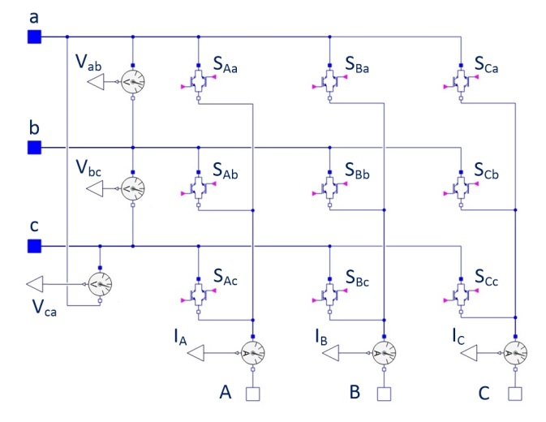
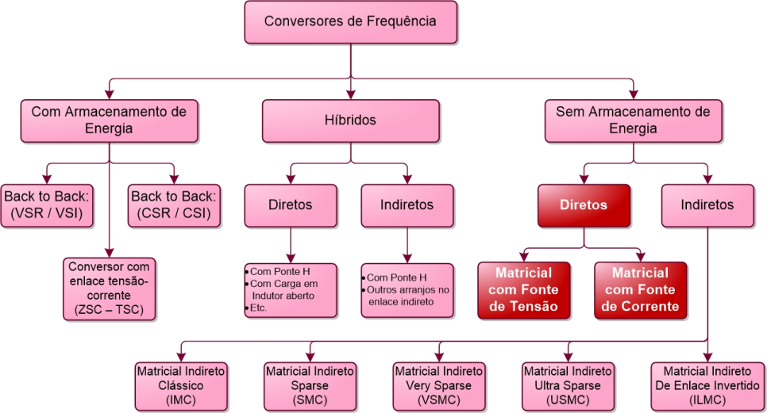
Acionamentos Elétricos Integrados
Projeto:
Equipe:
Sérgio Vidal Garcia Oliveira (Coordenador), Ademir Nied, Alvaro Daniel Arioni Paladino, Lucas Becker, Lucas Bona Ruckl, Marcel Maciel Fernandes
Objetivo da Pesquisa:
Conhecer, estudar e entender as vantagens, as desvantagens e as novas tecnologias possíveis de aplicação do conceito de Acionamentos Elétricos Integrados - AEI. A busca pela implementação prática do conceito AEI, historicamente, reaparece e evolui a partir dos novos desenvolvimentos em: novas tecnologias de semicondutores de potência que aumentem a eficiência do processamento eletrônico da energia entregue ao motor elétrico; melhoria e aumento na temperatura de trabalho de todos os componentes eletrônicos empregados; melhorias das técnicas de refrigeração e aumento na capacidade dos módulos eletrônicos suportarem as vibrações mecânicas do sistema como um todo.
Descrição:
A Conversão CA-CA de energia trata da adaptação de grandezas elétricas (tensão, corrente e frequência), envolvendo os requisitos de consumo em corrente alternada da carga, a partir das disponibilidades e potencialidades do sistema de alimentação também em CA.

Slide 2
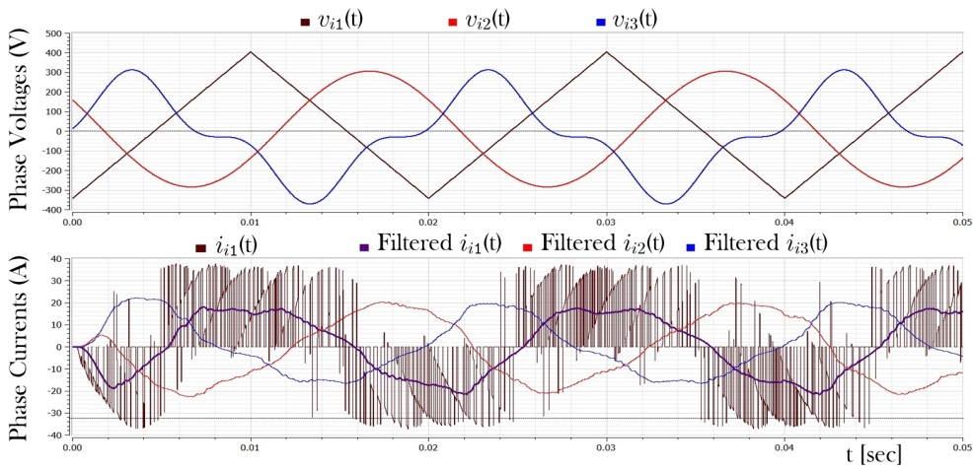
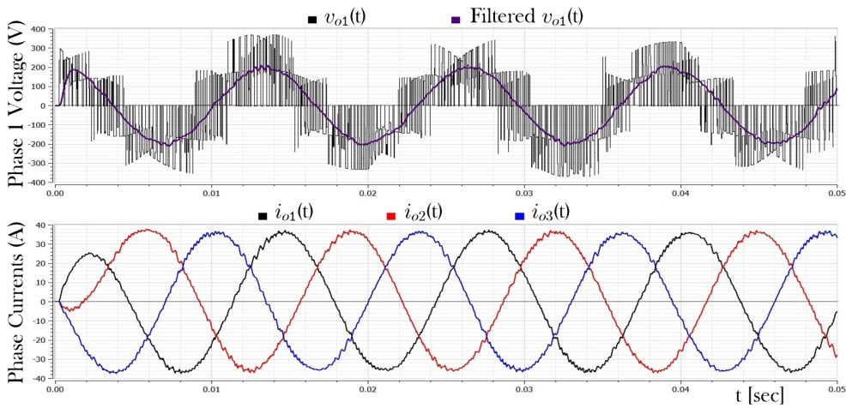
Características do Conversor:
Modulação da tensão de saída com amplitude e frequência ajustáveis;
Tensões e Correntes são obtidas pelo acionamento de combinações dos interruptores bidirecionais por um certo período de tempo;
Ao todo são 27 combinações de chaveamento;
Entrada e Saída não podem apresentar características de fonte de tensão simultaneamente;
Correntes de saída e de entrada apresentam característica senoidal independente da forma de tensão de entrada;
Conversão de energia sem um link DC, ou seja, sem armazenamento de energia entre entrada e saída;
Fator de deslocamento unitário na entrada;
Operação em quatro quadrantes;

Slide 3
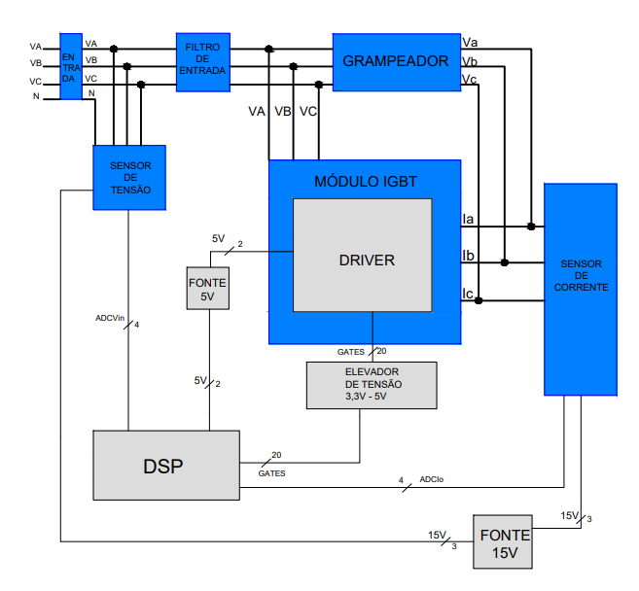
Diagrama de Blocos:

